Slide 1
Информационные ресурсы Московской области в сфере
опеки и попечительства

Slide 2
муниципальные образования - 64 детское население - 1,5 млн. детей-сирот – 24 тыс. (1,6%), в т.ч. усыновленные из них: 96% в семьях 4 % в организациях
Опека в цифрах 2020
Устройство в семьи | 23 522
Организации, в т.ч. детские дома (9) | 818/318
Защита детей в суде | 11 000
Обеспечение жильем | 592
2

Slide 3
Информационные ресурсы
Информационная система персональных данных «Семья» (ИСПДн «Семья»)
Специальное программное обеспечение «Мобильный модуль сотрудника ТООП»
Интернет сайт «Усыновление в Московской области» (http://usynovite.mosreg.ru/)
Система сайтов территориальных структурных подразделений по опеке и попечительству Министерства образования Московской области (*opeka.mosreg.ru)
Мобильное приложение «Усыновление в Московской области»
АДМИНИСТРИРУЕМ
Единая информационная система учета и мониторинга образовательных достижений обучающихся общеобразовательных организаций Московской области (ИСУОД)
Информационная система персональных данных «Регистр получателей социальных услуг Московской области»
Единая медицинская информационно-аналитическая система (ЕМИАС)
Межведомственная информационная система о несовершеннолетних и семьях, находящихся в социально опасном положении (МИАС «КДН»)
ВЗАИМОДЕЙСТВУЕМ
Межведомственная система электронного документооборота (МСЭД)
Прикладное программное обеспечение автоматизированной информационной системы государственного банка данных о детях, оставшихся без попечения родителей (ППО АИСТ ГБД)
Государственная автоматизированная информационная система «Управление» Московской области (ГАС «Управление» МО)
Единая государственная информационная система социального обеспечения (ЕГИССО)
Государственная информационная система для оперативного рассмотрения обращений граждан (ЕЦУР)
УЧАСТВУЕМ
3

Slide 4
Информационная система персональных данных «СЕМЬЯ»
ЗАКРЫТАЯ ЧАСТЬ – http://family.mosreg.ru
МУНИЦИПАЛЬНЫЙ УРОВЕНЬ
РЕГИОНАЛЬНЫЙ УРОВЕНЬ
ОТКРЫТАЯ ЧАСТЬ – http://www.usynovite.mosreg.ru
ИНТЕРНЕТ САЙТ «УСЫНОВЛЕНИЕ В МОСКОВСКОЙ ОБЛАСТИ»
4

Slide 5
СЕМЬЯ.
Схема работы
Детские дома
Личные кабинеты
опекунов
Министерство образования МО
Центр хранения и обработки данных Правительства МО
Личные кабинеты
детей (14+)
Планшет
сотрудника ТООП
РЕАЛИЗОВАНО
ПЕРСПЕКТИВА
Органы опеки и попечительства МО
Устройства внутренней сети Правительства МО
Обмен данными
с другими системами
Службы
сопровождения
Устройства внешней сети
5

Slide 6
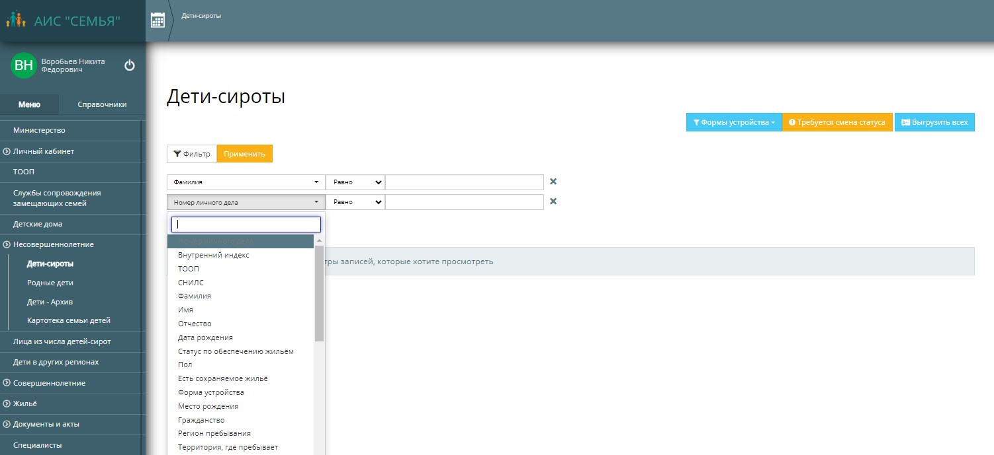
СЕМЬЯ.
Интерфейс пользователя
6

Slide 7
СЕМЬЯ.
Возможности для органов опеки
Хранение данных | Электронное личное дело Учёт по картотеками: -дети-сироты и дети, оставшиеся без попечения родителей -дети в трудной жизненной ситуации -родительские споры -сделки -жилье -лица 18+ -кандидаты -опекуны, приемные родители
Функции | Оперативность устройства (поиск) Обмен данными между органом опеки, детским домом, службами сопровождения Возможность обмена сведениями с другими системами Историзм данных (история ребенка с момента выявления) Возможность проследить динамику по различным показателям Наличие протоколов действий специалиста органа опеки по: -контрольным выходам в семьи -контролю сохраняемых жилых помещений -включению в список на обеспечение жилыми помещениями Календарь напоминаний для специалиста органа опеки Мониторинги по всем показателям, в т.ч. РИК-103 Управление и контроль руководителем органа опеки, Министерством
7

Slide 8
СЕМЬЯ.
Возможности для опекунов/кандидатов
Хранение данных | Доступ в электронному личному делу подопечного ребенка Доступ к электронной версии актов обследования
Функции | Заполнение ежегодного отчета опекуна в электронном виде Оперативное взаимодействие с органом опеки Доступ к календарю проверок органа опеки Доступ к индивидуальной программе сопровождения ребенка Получение/создание электронных шаблонов документов (заявления, справки)
8

Slide 9
СЕМЬЯ.
Возможности для детских домов
Хранение данных | Личное дело воспитанника Индивидуальный план развития и жизнеустройства воспитанника Информация по защите прав воспитанника Информация о кадровом составе детских домов Общая информация о детских домах
Функции | Мониторинг занятости воспитанников: -расписание на весь день, неделю, месяц -обучение, дополнительное образование -расписание индивидуальной работы с педагогом Мониторинг здоровья воспитанников Видеопаспорт кандидата в приемные родители (подбор семьи для ребенка) Личный кабинет воспитанника детского дома: -оперативная связь/доведение информации -оперативное оповещение -оперативные опросы/голосования Мониторинг по всем показателям
9

Slide 10
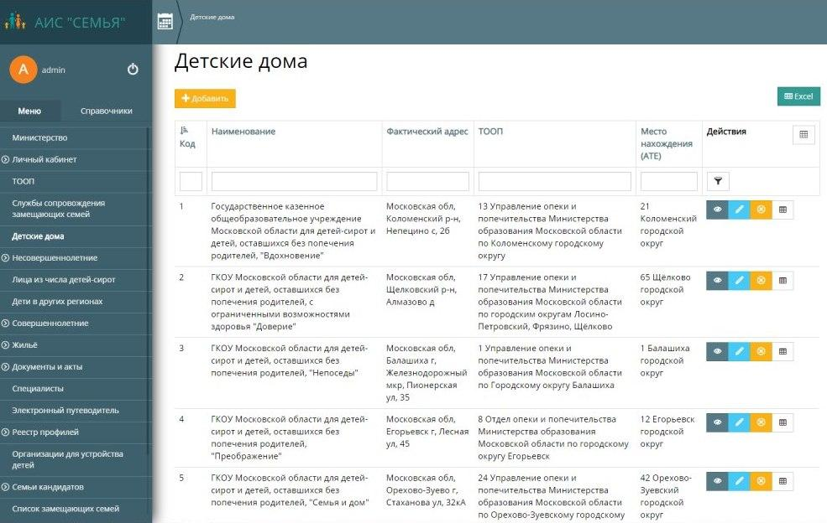
СЕМЬЯ.
Интерфейс детских домов
10

Slide 11
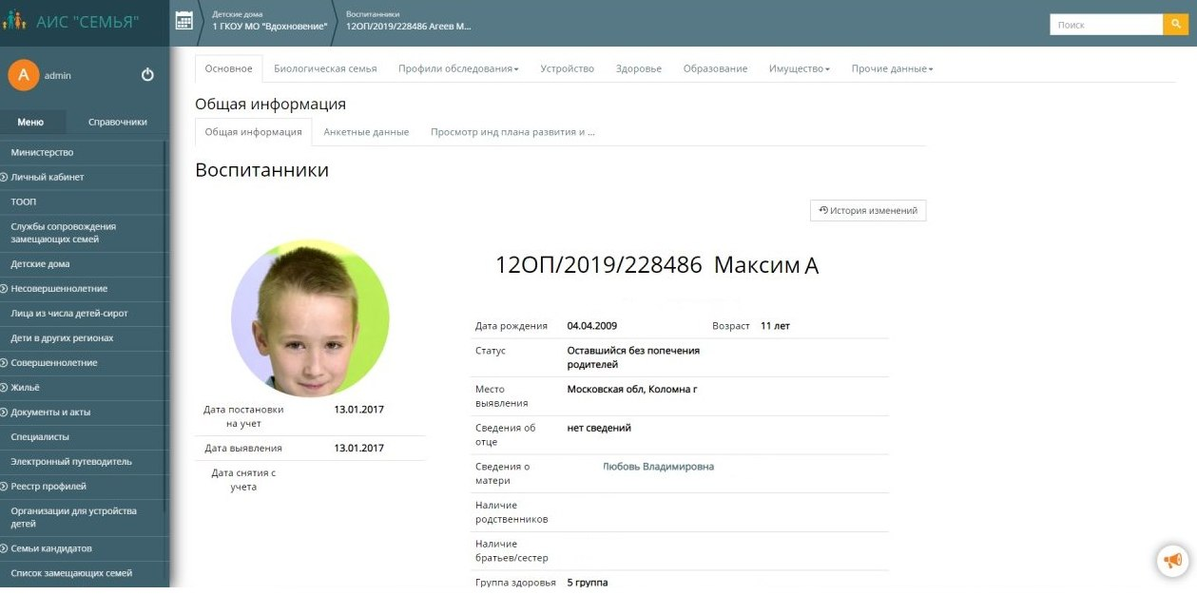
СЕМЬЯ.
Интерфейс воспитанника детского дома
11

Slide 12
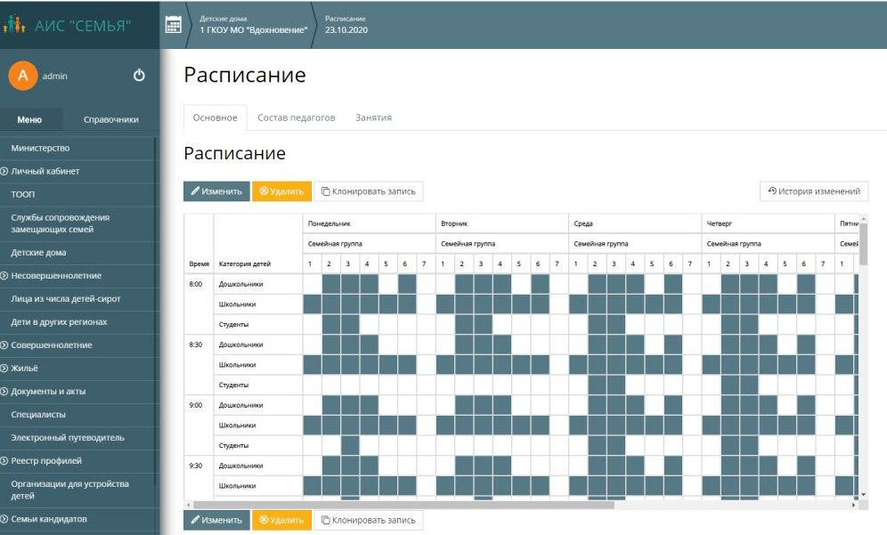
СЕМЬЯ.
Интерфейс расписания детского дома
12

Slide 13
СЕМЬЯ.
Возможности ШПР,
служб сопровождения
Хранение данных | Индивидуальная программа сопровождения семьи Анкеты семей, состоящих на сопровождении Электронные формы документов Расписание обучения в ШПР
Функции | Запись в ШПР Электронное свидетельство о прохождении ШПР Оперативное взаимодействие с органом опеки Мониторинг по всем показателям Консультирование граждан в рамках реализации Национального проекта «Образование»
13

Slide 14
СЕМЬЯ.
Этапы реализации проекта.
Разработка системы
Аттестация системы
Подключение органов опеки к системе
Обучение по
работе в системе
Наполнение данными
Модернизация системы:
- мобильное приложение для кандидатов «Усыновление в Московской области»
- интерактивный путеводитель на сайте
Подключение организаций для детей-сирот, служб сопровождения
Ведение отчетных форм по национальному проекту «Образование»
Модернизация системы:
- создание картотеки видеопаспортов кандидатов
- создание учетных записей с разными правами доступа пользователей
- развитие аналитических функций системы
- мобильный модуль «Планшет сотрудника органа опеки»
2017
2018
2019
ОТ ХРАНЕНИЯ ДАННЫХ К УПРАВЛЕНИЮ КАЧЕСТВОМ
Модернизация системы:
- личные кабинеты опекунов
- личные кабинеты детей в организациях
- календарь проверок условий жизни детей
- график занятости детей в организации
- перевод справок в электронный вид
- электронные шаблоны документов
Стандартизация процессов:
- подготовка и сопровождение приемных семей
- реализация индивидуальных планов развития воспитанника
- формирование списка сирот на обеспечение жильем
- учет выплат и мер социальной поддержки
- модуль контролера ЦУР
.
Модернизация системы:
- интеграция со школьным порталом
- интеграция с ЕГИССО
- цифровая школа приемных родителей
- банк лиц 18+
- образовательный модуль
2020
2021
14

